Slide 1
ARQUITETURA CLIENTE - SERVIDOR
GRUPO 2

Slide 2
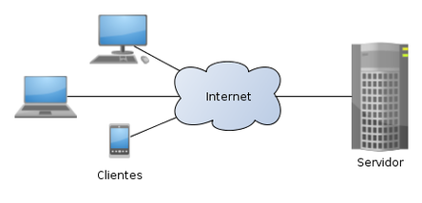
O que é uma Arquitetura Cliente - Servidor?

Slide 3




Como funciona?

Slide 4
Vantagens - Desvantagens
Facilidade de manutenção
Dados armazenados possuem controle de segurança maior.
Acessibilidade (Funciona com vários clientes de diferentes capacidades)
Clientes não conseguem comunicar com outros
clientes.
O servidor pode ficar sobrecarregado caso receba mais solicitações do que pode suportar.

